Slide 1
Разработка Клиент-серверного приложения кинотеатр: бронирование и покупка билетов
Кузнецов Никита

Slide 2
Цели курсового проекта
Определить будущие окна приложения и сверстать макет для каждого окна
Разработать клиент серверное приложение «Кинотеатр» с функциями бронирования и покупки билетов
Реализовать панель администратора для администрирования базы данных

Slide 3
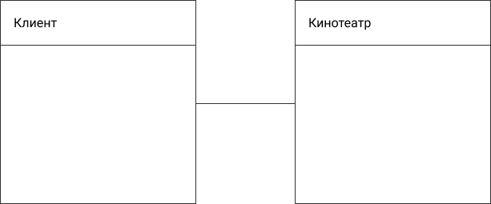
Первый этап нормализации

Slide 4
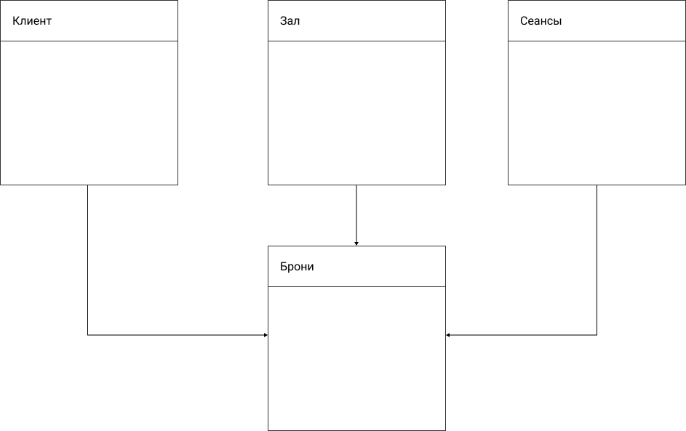
Второй этап нормализации

Slide 5
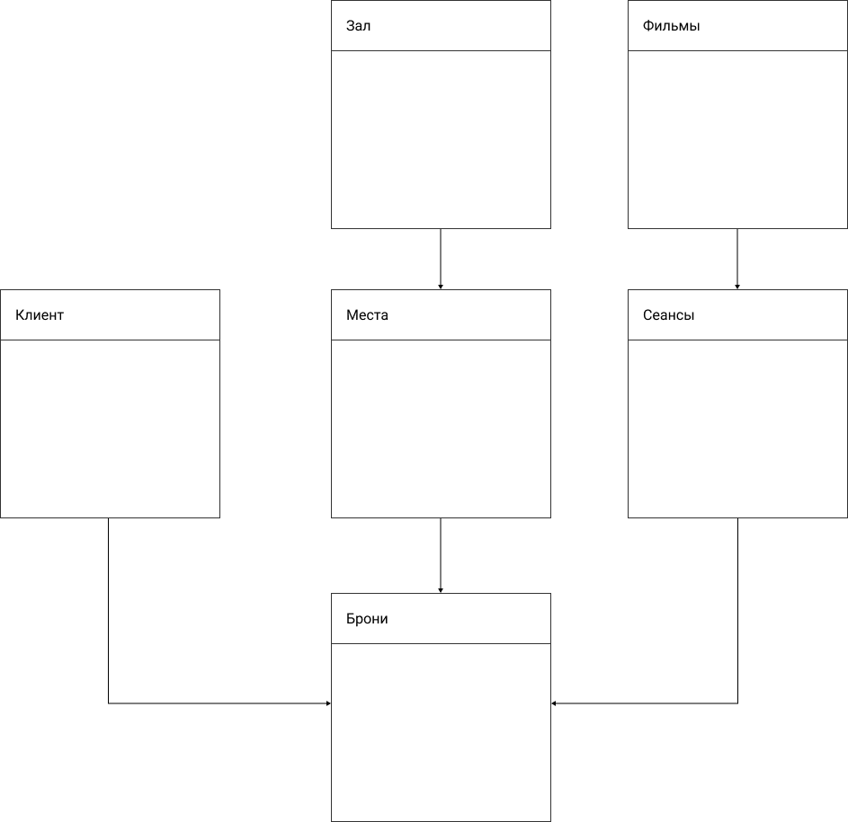
Концептуальная схема данных

Slide 6
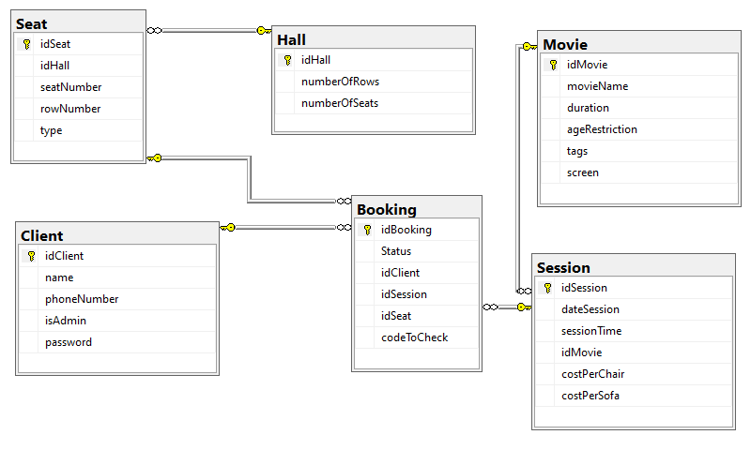
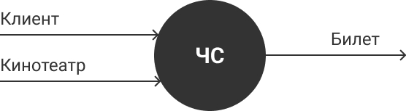
Логическую модель данных

Slide 7
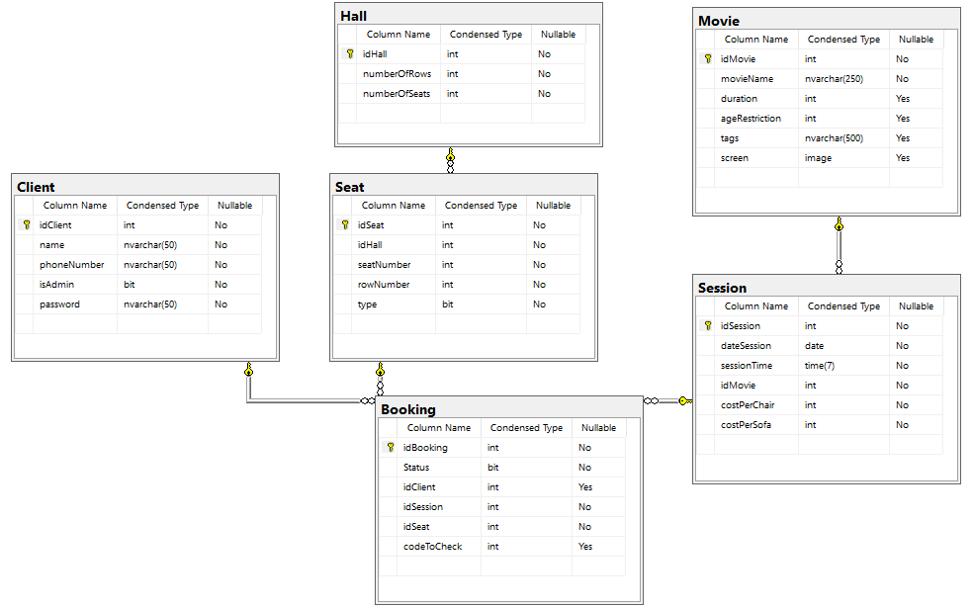
Физическая модель данных

Slide 8
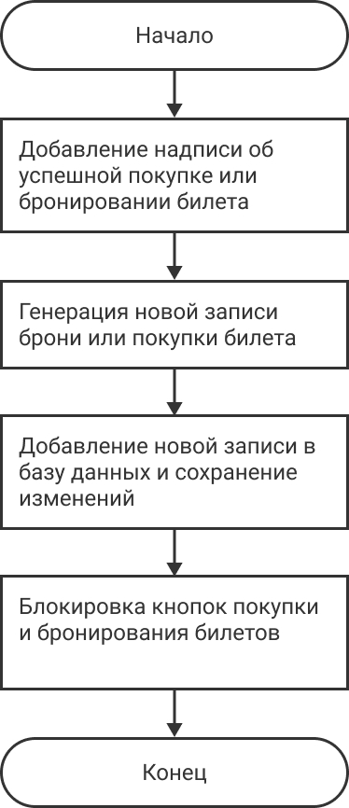
Блок-схема алгоритма метода AddBooking

Slide 9
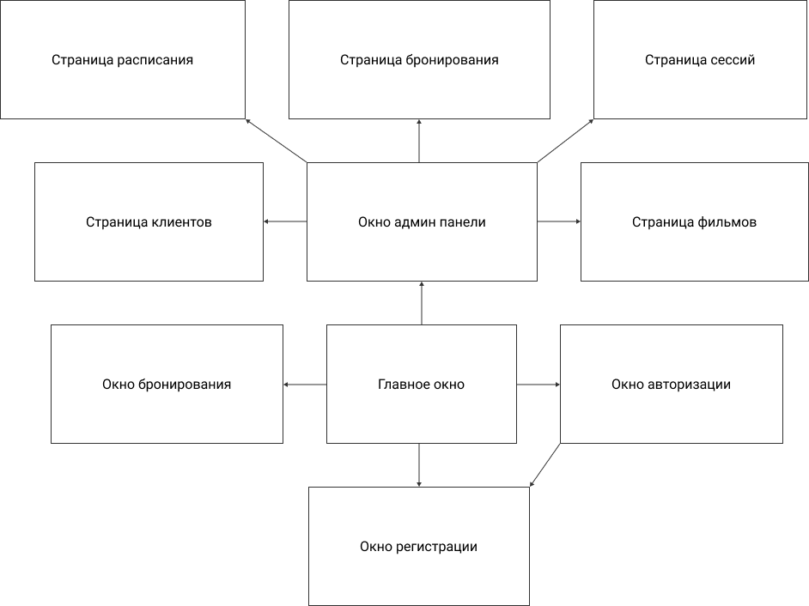
Модульная схема клиентской части приложения

Slide 10
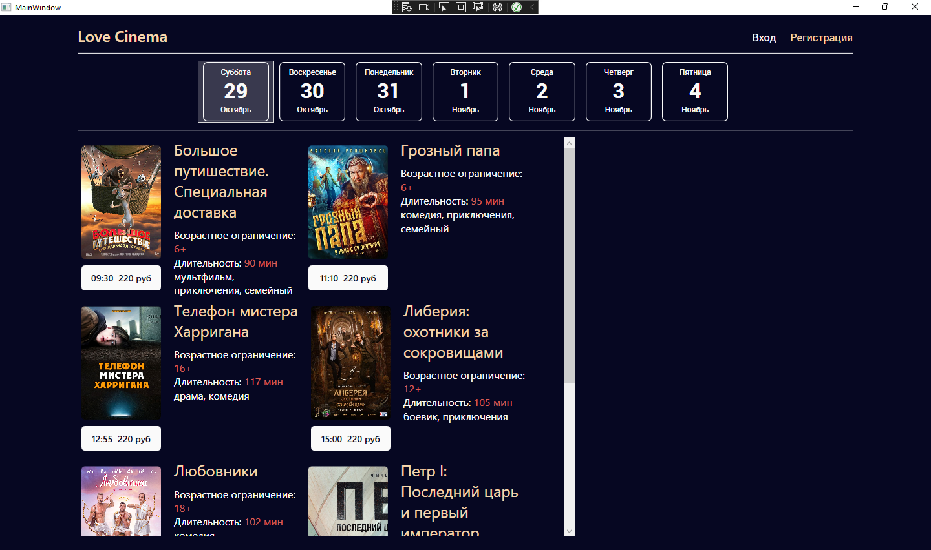
Вид приложения при запуске

Slide 11
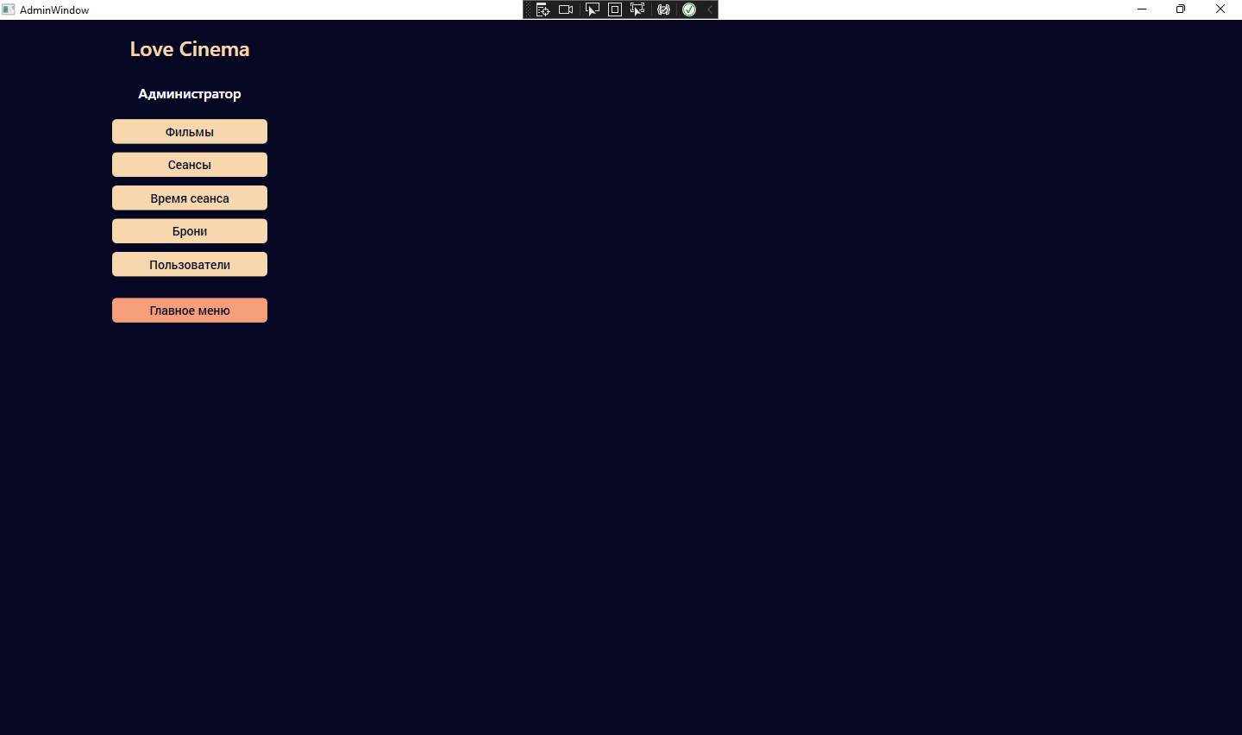
Вид панели администратора

Slide 12
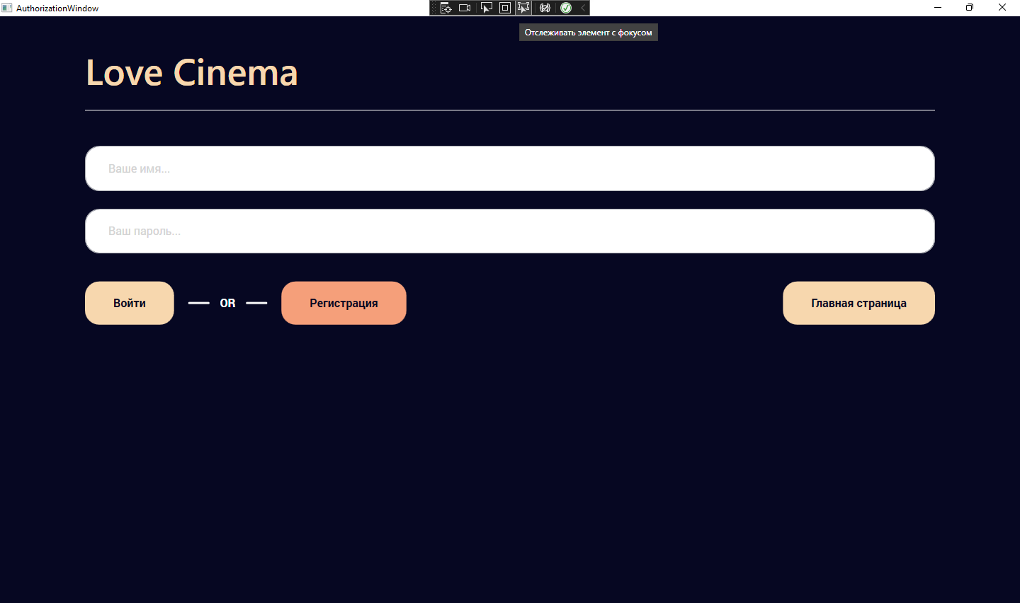
Вид окна авторизации

Slide 13
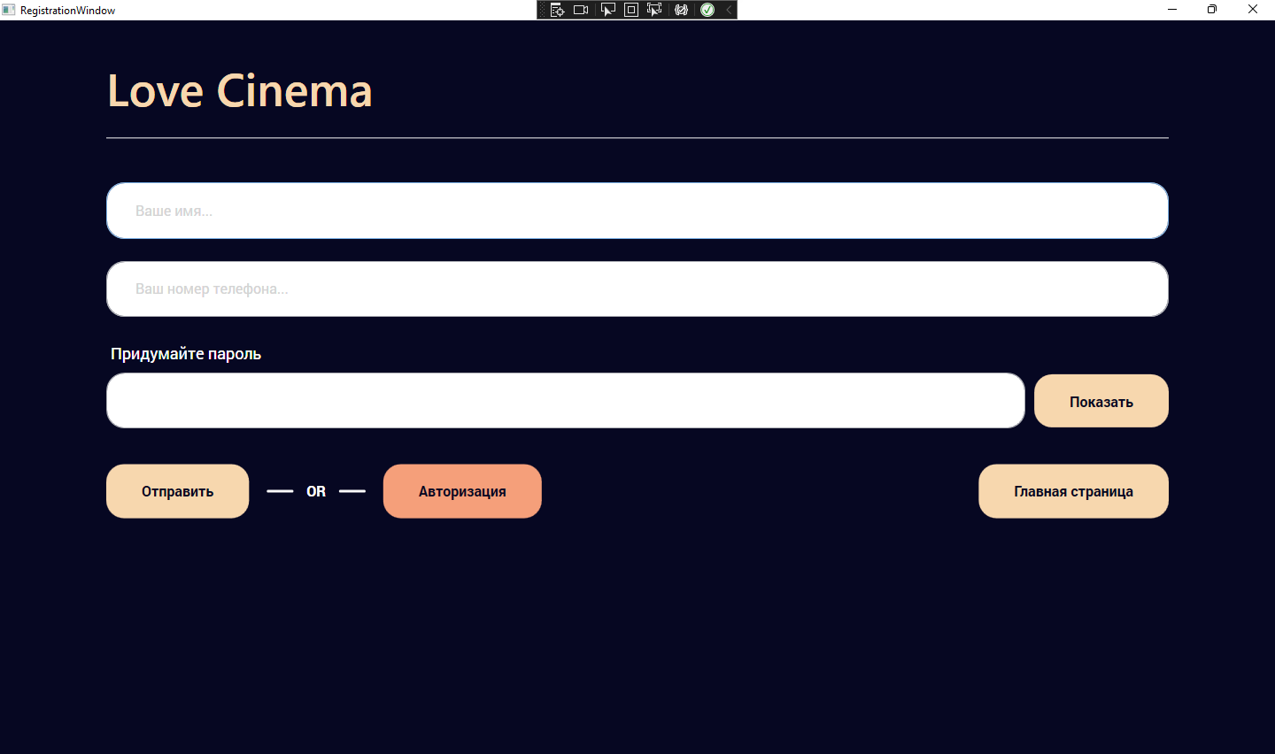
Вид окна регистрации

Slide 14
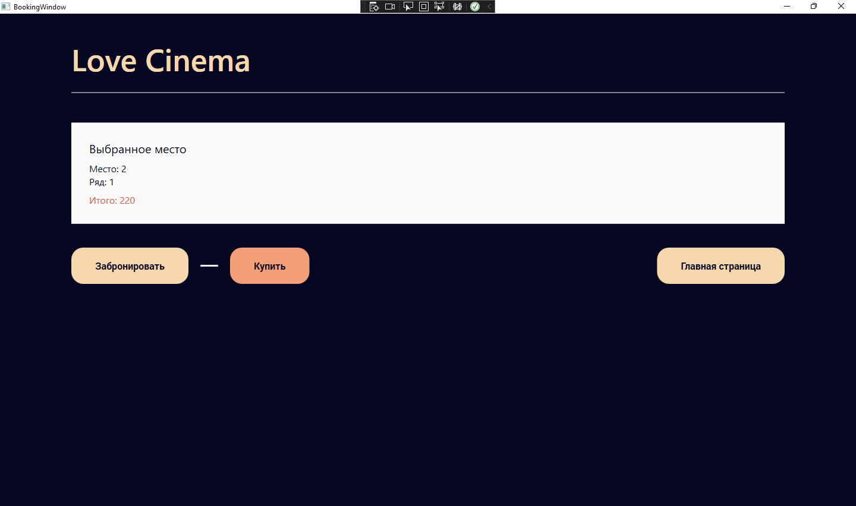
Вид окна бронирования

Slide 15
Содержание документации
Тестирование и отладка приложения
Инструкция администратора базы данных
Инструкция по эксплуатации приложения

Slide 16
Достигнутые цели и задачи
Был разработан дизайн и макет приложения
Разработано клиент серверное приложение «Кинотеатр» с функциями бронирования и покупки билетов
Реализована панель администратора для администрирования базы данных

